Slide 1
90º
GREENTOPIA
0.8cm
스마트팩토리 과정 3조
이승욱
한광진
이혜미
13.7cm

Slide 2
0.8cm
90º
목차
1. 프로젝트 개요
2. 프로젝트 팀 구성 및 역할
3. 프로젝트 진행 준비 과정
4. 프로젝트 진행 현황
5. 자체 평가 의견

Slide 3
135º
0.8cm
90º
프로젝트 개요
스마트팜이란?
사물 인터넷, 빅데이터, 인공 지능 등의 기술을 이용하여 농작물, 가축 및 수산물 등의 생육 환경을 적정하게 유지 · 관리하고, PC와 스마트폰 등으로 원격에서
자동 관리 되는 농장
기획 의도
일반적인 스마트팜의 일부 기능들을 구현하여 실시간 모니터링, 환경정보와
생육정도에 기반하여 자동으로 관리가 가능한 시스템 구축을 하고자 함

Slide 4
135º
0.8cm
90º
팀 구성 및 역할
이승욱
팀장
한광진
팀원
이혜미
팀원
아두이노 및 설계
웹 서버 개발
안드로이드 앱 개발

Slide 5




135º
0.8cm
90º
진행 준비 과정
Step. 1/ 자료 조사
Step. 3 / 설계
Step. 2 / 팀 회의
Step. 4 / 재료 준비

Slide 6







135º
0.8cm
90º
프로젝트 개발 환경
Enjoy your stylish business and campus life with BIZCAM

Slide 7


135º
0.8cm
90º
진행현황
아두이노
웹
앱
97%
70%
75%

Slide 8
135º
0.8cm
90º
사용 재료
품목 | 개수 | 금액 | 총액
IRF520 MOSFET 드라이버 모듈 [SZH-MDBL-004] | 2 | ₩1,800 | ₩3,600
ND 원형자석 5Ø x 1.5t | 6 | ₩90 | ₩540
BC547 | 4 | ₩80 | ₩320
Dual H-Bridge L9110s 모터 드라이버 모듈 | 2 | ₩900 | ₩1,800
아두이노 호환 12V 1.5A KC 인증 아답터 [SZH-PSU01] | 1 | ₩5,900 | ₩5,900
ESP8266 시리얼 와이파이 모듈 ESP-01 | 1 | ₩1,790 | ₩1,790
ESP8266 직렬 포트 WIFI 무선 ESP-01 어댑터 모듈 | 1 | ₩1,870 | ₩1,870
OV7670 아두이노 VGA 카메라 모듈 | 1 | ₩2,100 | ₩2,100
아두이노 마그네틱 스위치 MC-38 NC | 2 | ₩970 | ₩1,940
수중펌프모터 [SZH-GNP155] | 4 | ₩700 | ₩2,800
실리콘호스 1m | 4 | ₩780 | ₩3,120
TONGLING 아두이노 릴레이 모듈 4채널 5-12V AC 250V DC 30V 10A | 1 | ₩1,920 | ₩1,920
TONGLING 아두이노 릴레이 모듈 2채널 5-12V AC 250V DC 30V 10A | 1 | ₩1,450 | ₩1,450
아두이노 유량측정센서 YF-S201 | 3 | ₩3,450 | ₩10,350
GDSTIME Brushless DC 팬 5V 0.3A 92x92x25mm | 2 | ₩2,450 | ₩4,900
아두이노 네오픽셀 RGB LED WS2812B 30비트 스트랩 1m | 2 | ₩4,580 | ₩9,160
JSN-SR04T 방수 초음파 센서 | 3 | ₩7,650 | ₩22,950
폴리카보네이트 렉산판 투명 1t 400*400 | 2 | ₩4,000 | ₩8,000
폴리카보네이트 렉산판 투명 1t 300*400 | 4 | ₩3,000 | ₩12,000
폴리카보네이트 렉산판 투명 1t 340*340 | 1 | ₩3,100 | ₩3,100
폴리카보네이트 렉산판 투명 1t 340*50 | 5 | ₩700 | ₩3,500
아크릴경첩 (소) | 2 | ₩500 | ₩1,000
아크릴 손잡이 | 1 | ₩600 | ₩600
알루미늄 프로파일 20*20 360mm | 10 | ₩1,600 | ₩16,000
알루미늄 프로파일 20*20 400mm | 4 | ₩1,600 | ₩6,400
알루미늄 프로파일 20*20 220mm | 2 | ₩1,200 | ₩2,400
알루미늄 프로파일 20*20 260mm | 4 | ₩1,200 | ₩4,800
스틸브라켓 SB2015 | 8 | ₩360 | ₩2,880
둥근머리렌치볼트M4x10 | 35 | ₩50 | ₩1,750
T너트 TN 204 [M4][대영] | 35 | ₩170 | ₩5,950
이너브라켓 INB 20 90도 3T | 35 | ₩340 | ₩11,900
총액 |  |  | ₩153,190

Slide 9
135º
0.8cm
90º
동작 로직
아두이노
센싱데이터 전송
스마트팜 동작
웹 서버
모니터링 데이터 수신
셋팅 값 변경
안드로이드 앱
실시간 모니터링
셋팅 값 변경

Slide 10
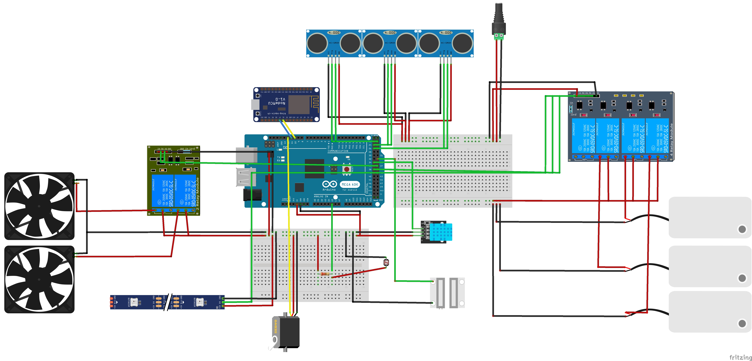
135º
0.8cm
90º
아두이노 회로도
Enjoy your stylish business and campus life with BIZCAM

Slide 11
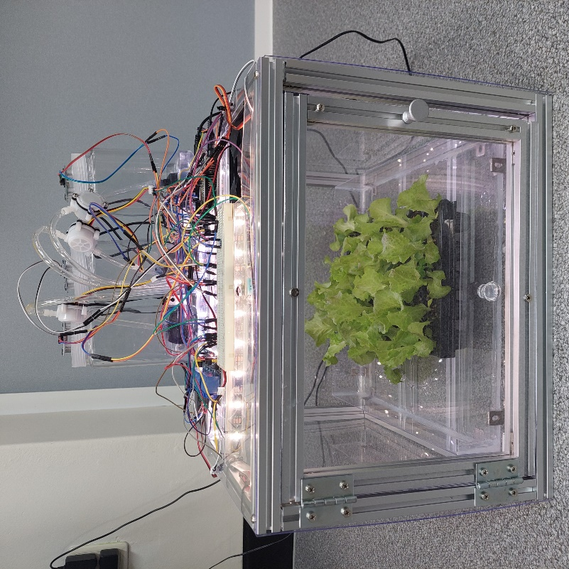
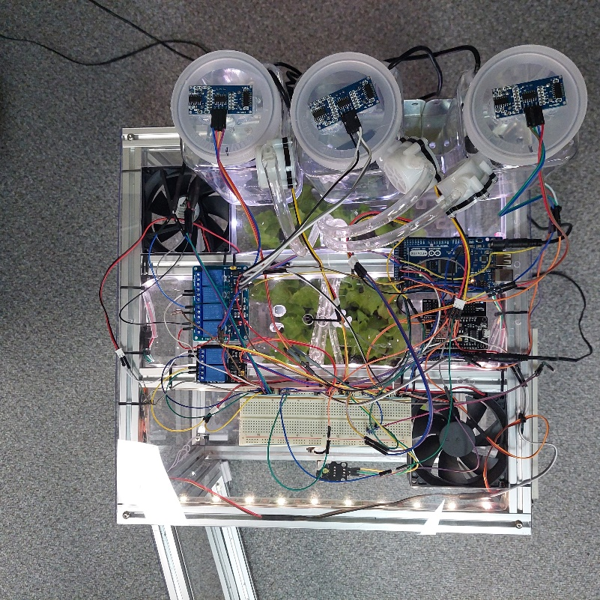
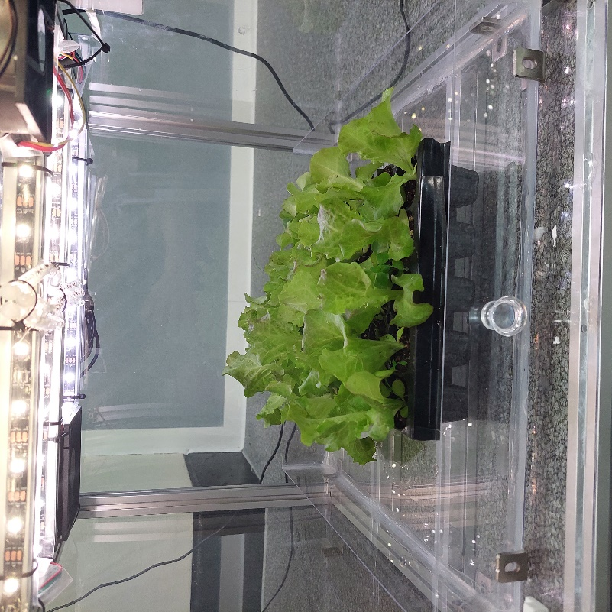
135º
0.8cm
90º
프로젝트 수행 과정
Enjoy your stylish business and campus life with BIZCAM

Slide 12
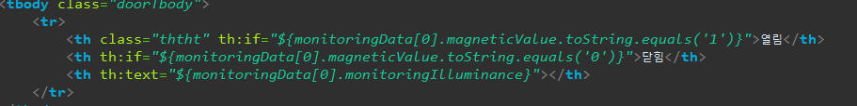
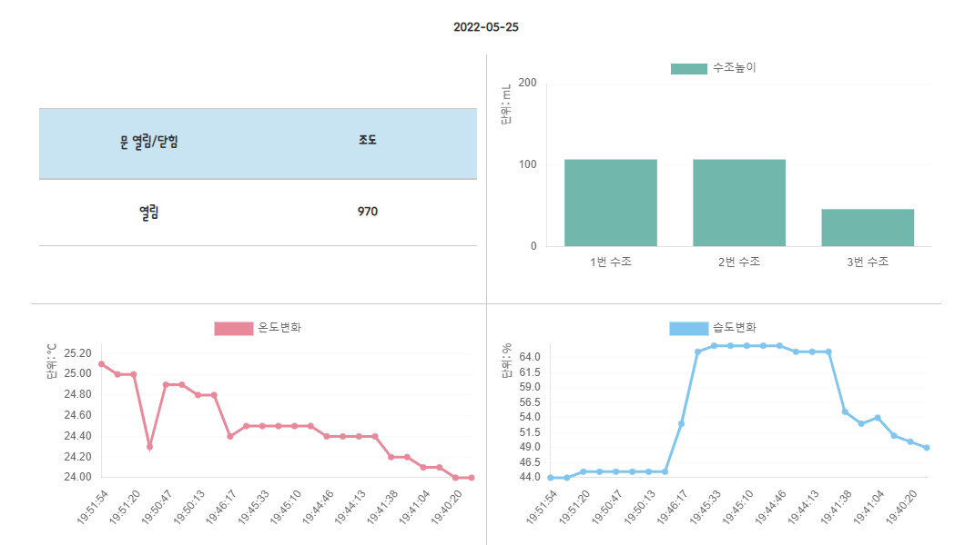
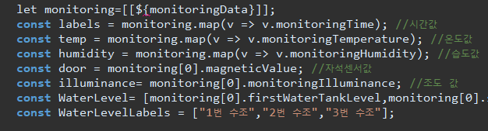
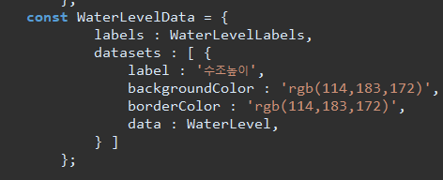
135º
0.8cm
90º
웹 코드 설명
View
Monitoring

Slide 13
135º
0.8cm
90º
웹 코드 설명
View
Monitoring

Slide 14
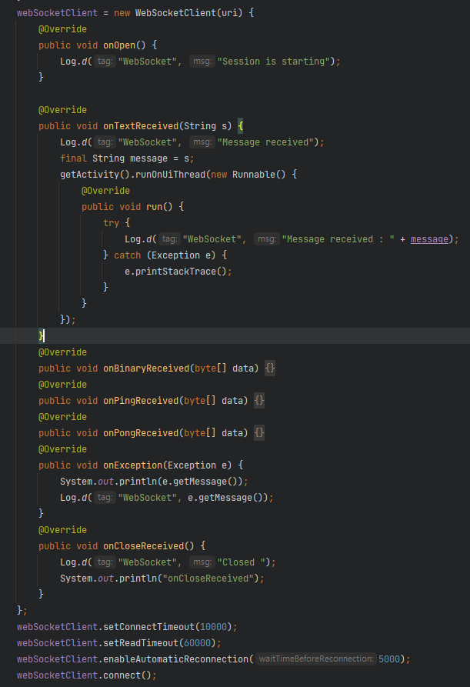
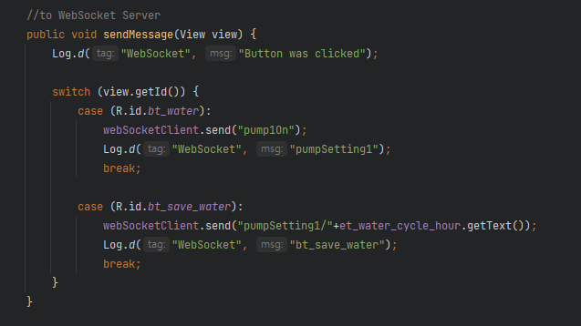
135º
0.8cm
90º
프로젝트 수행 과정
Enjoy your stylish business and campus life with BIZCAM

Slide 15
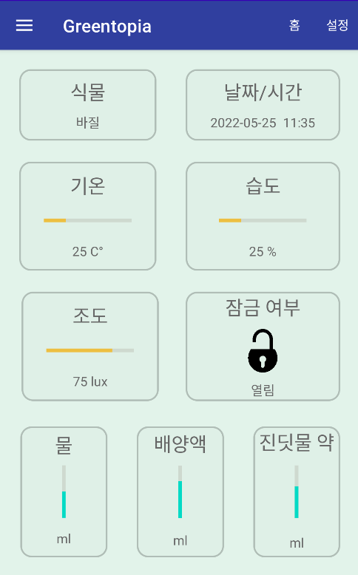
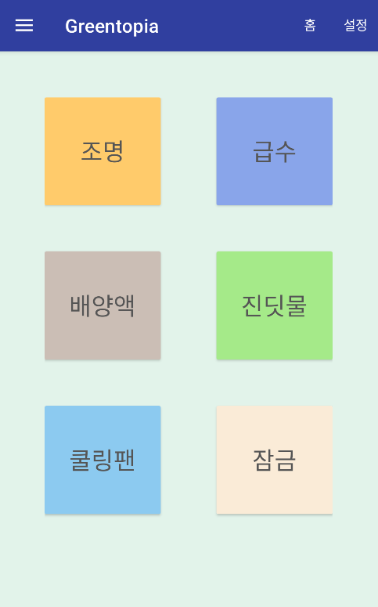
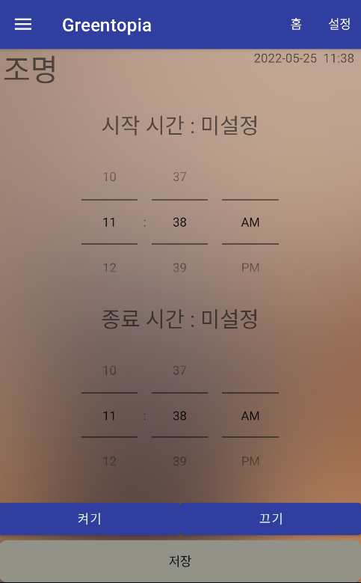
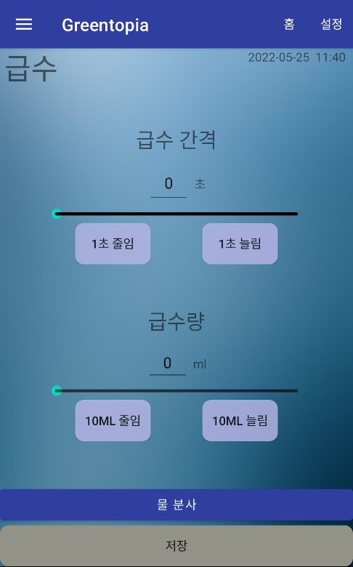
135º
0.8cm
90º
프로젝트 수행 과정
Enjoy your stylish business and campus life with BIZCAM

Slide 16
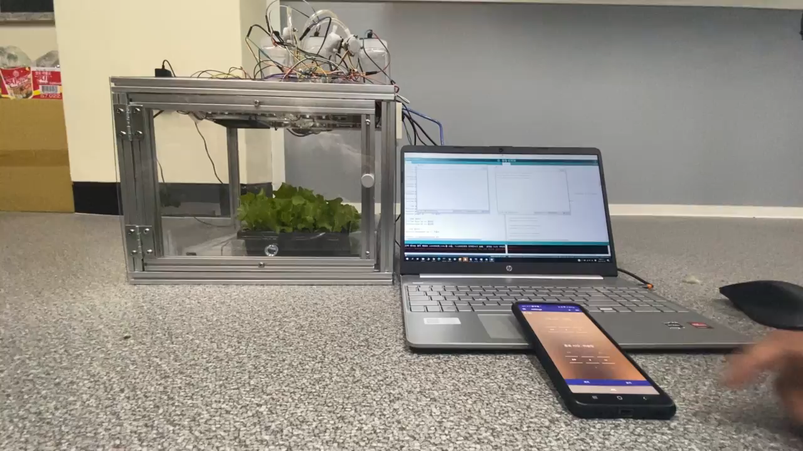
135º
0.8cm
90º
프로젝트 수행 과정
Enjoy your stylish business and campus life with BIZCAM

Slide 17
135º
0.8cm
90º
개발 후기
이승욱
진행을 하다 보니 자꾸 욕심이 생겨서 하려는 범위가 늘었던것 같고, 처음에 기획했던것과 달리 스프링 시큐리티등을 적용하면서 시간이 많이 딜레이 된점이 아쉽다. 미리 공부를 좀 더 했더라면 좀 더 완성도를 높일 수 있지 않았을까 라는 아쉬움이 남는다
이혜미
프로젝트를 진행하면서 몰랐던 부분도 많이 알게 되고, 더욱더 많은 공부가 필요하다는 것을 느꼈다. 앞으로 자기 개발을 하는 시간을 가져야 할 것 같다
한광진
웹 개발을 계속 공부 해왔지만 막히는 것은 똑같이 막혔기에 계속 공부해야될 것도 많아 지고 부족한점도 많이 느꼈습니다 그래서 조금 아쉬운 점이 많았던 것 같습니다 꾸준히 공부를 하며 똑같은 부분에서는 금방 알 수 있게 노력할 것입니다.

